Slide 1

Hướng dẫn sử dụng

Slide 2
Tóm tắt
1
Hướng dẫn kết nối wifi
2
Hướng dẫn nhận hàng
3
Hướng dẫn giao hàng
4
Hướng dẫn đồng bộ đơn hàng
5
Hướng dẫn chia sẻ đơn hàng

Slide 3
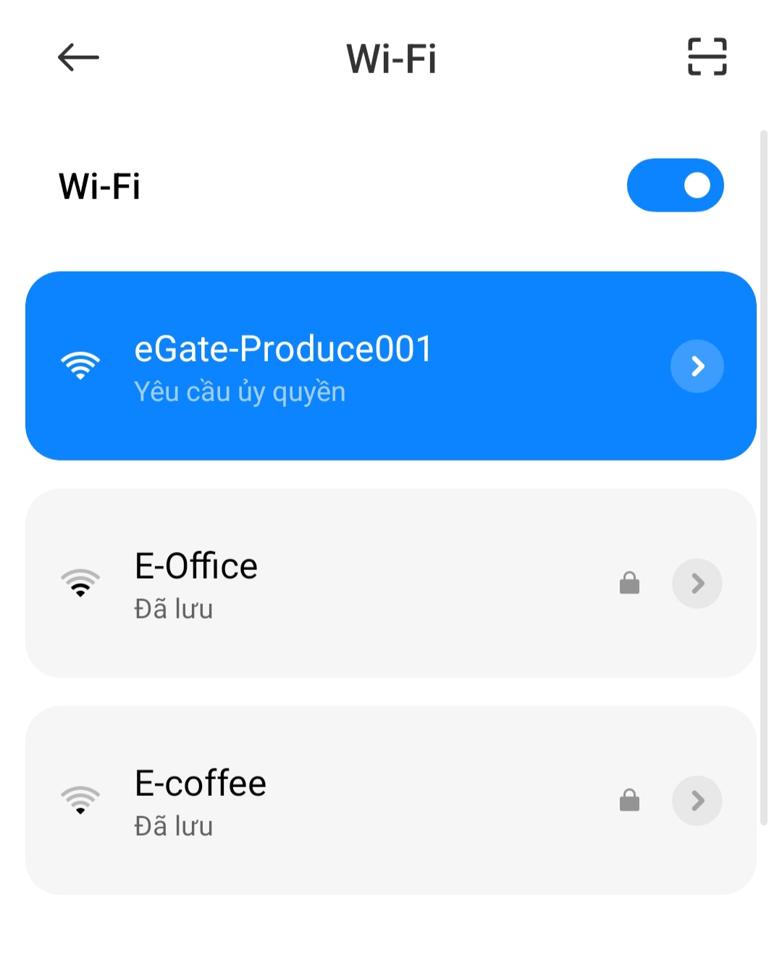
Kết nối wifi cho thiết bị
Khởi động thiết bị > Mở cài đặt wifi trên điện thoại, chọn wifi eGate-Produce
1

Slide 4
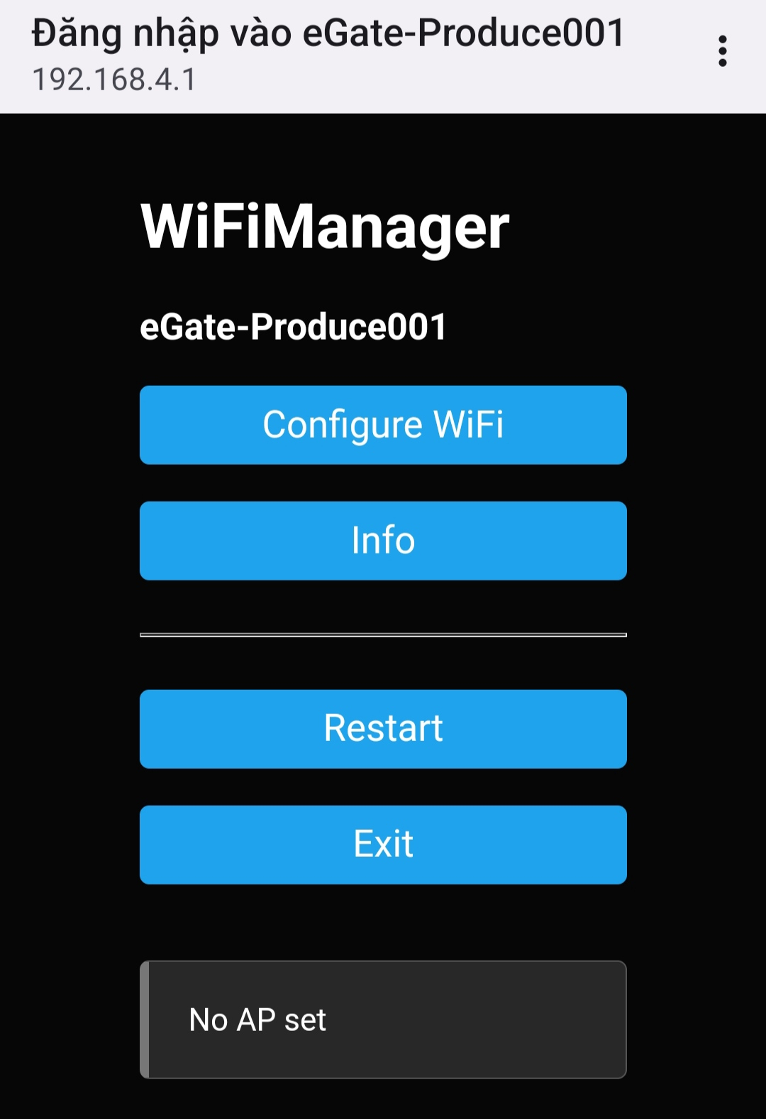
Kết nối wifi cho thiết bị
Khởi động thiết bị > Mở cài đặt wifi trên điện thoại, chọn wifi eGate-Produce
1
2
Trên điện thoại sẽ chuyển tới màn hình WifiManager
Màn hình WifiManager xuất hiện, bấm vào nút Configure Wifi.
3

Slide 5
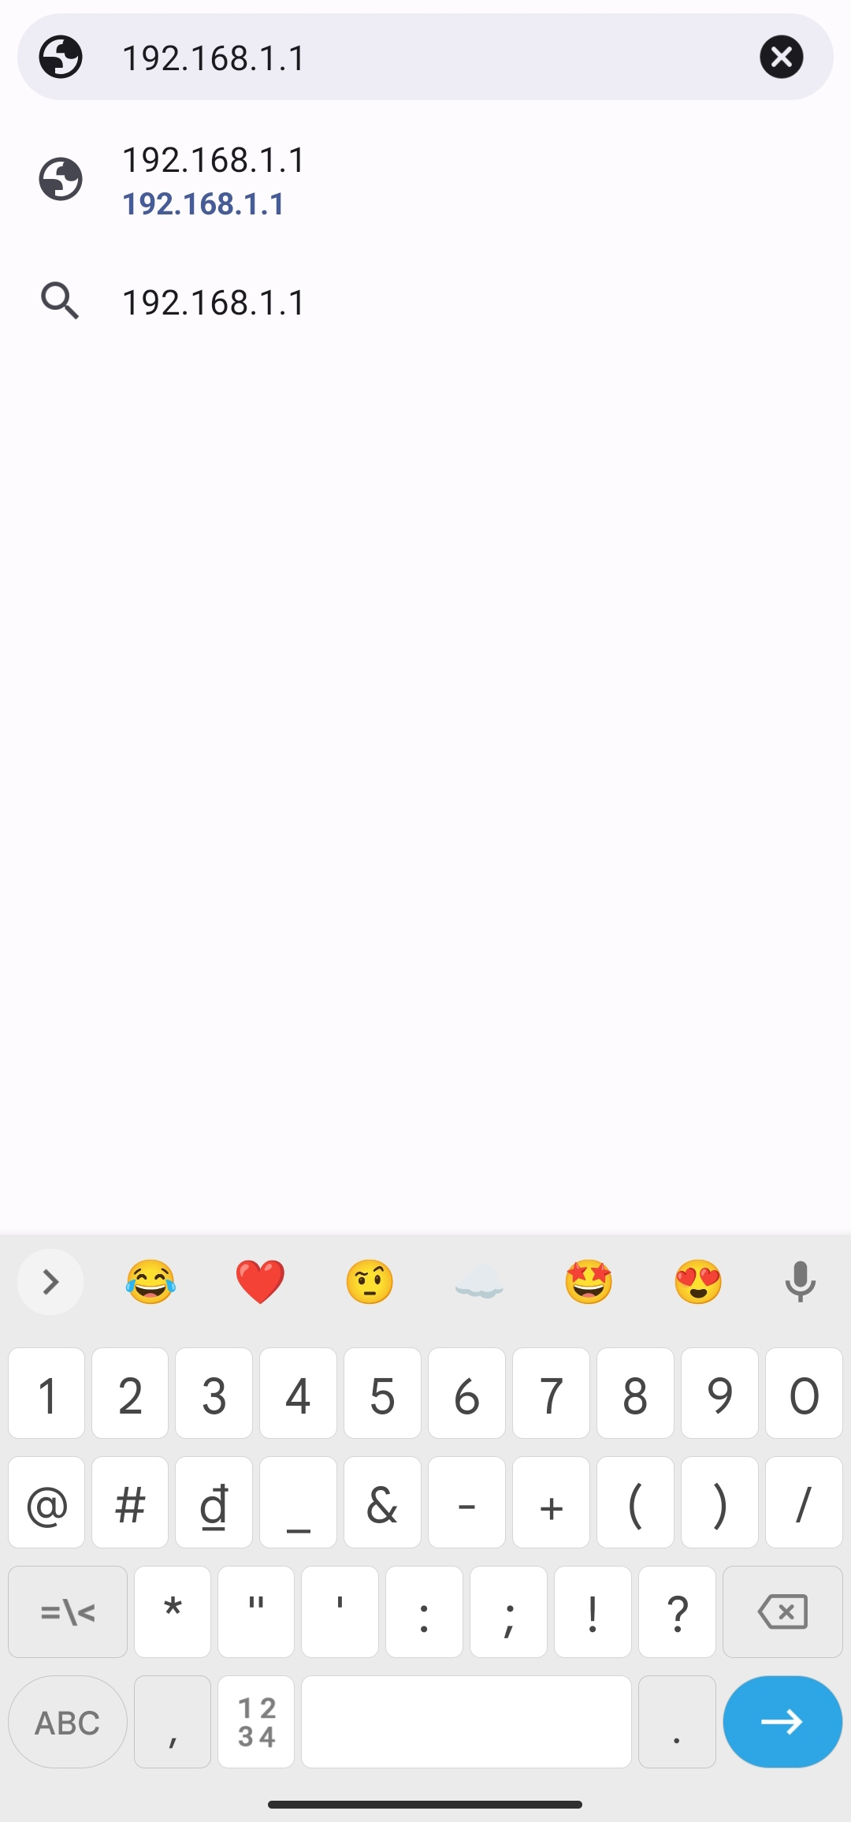
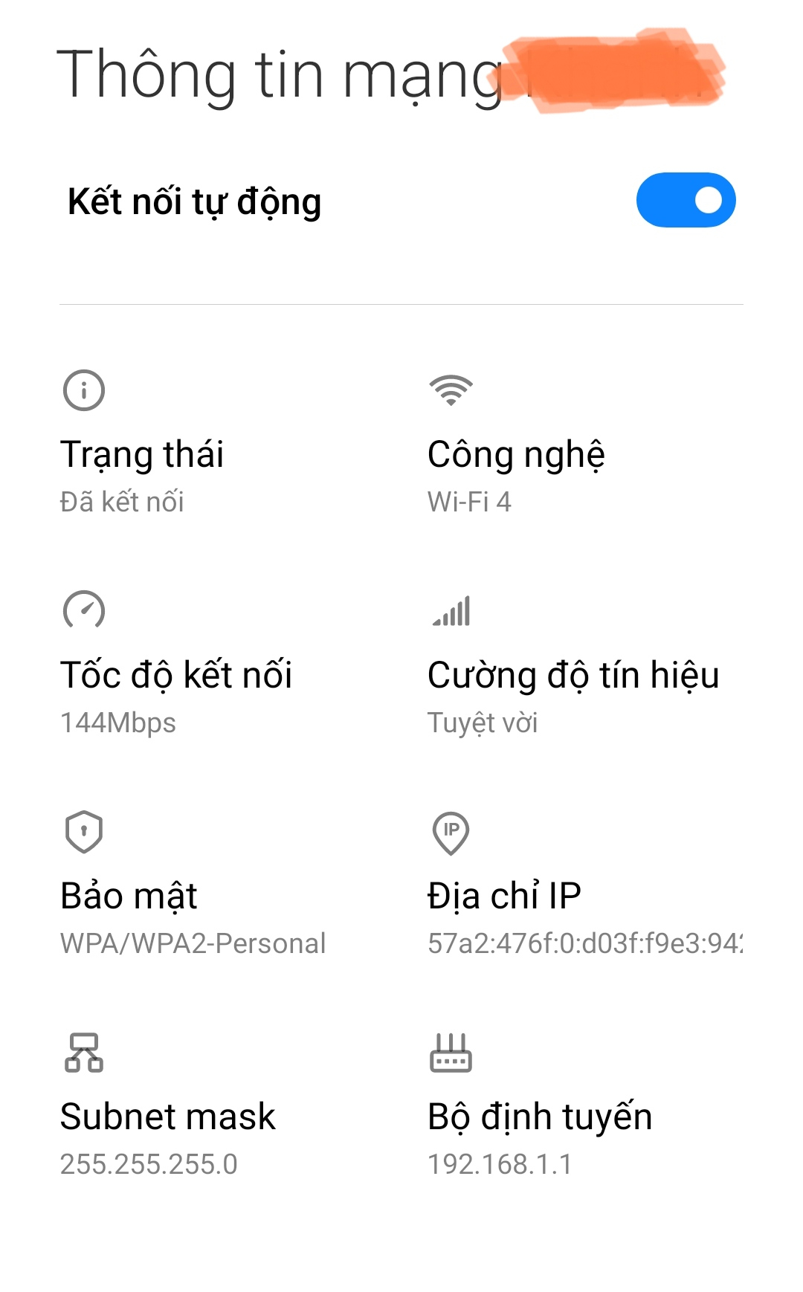
Trường hợp không xuất hiện màn hình WifiManager
1
Vào thông tin mạng wifi eGate-Produce
Tìm đến bộ định tuyến, sẽ thấy một địa chỉ giống như 192.168.1.1
2
3
Mở trình duyệt web và nhập trên thanh tìm kiếm 192.168.1.1
4
Nhấn enter để truy cập vào màn hình WifiManager

Slide 6
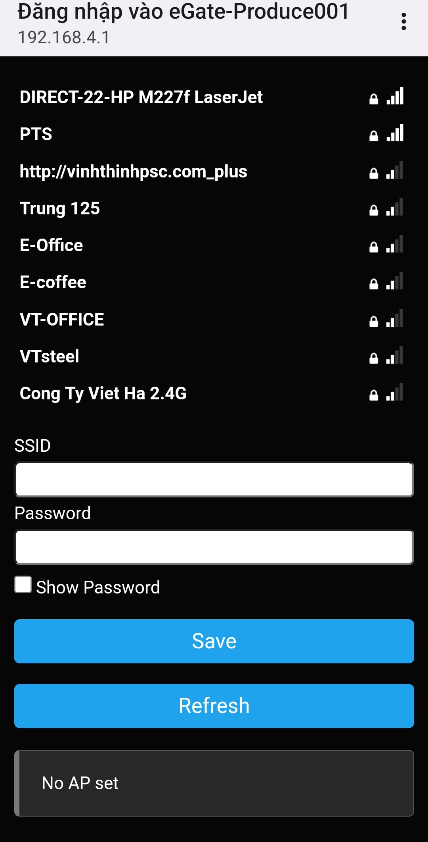
Kết nối wifi cho thiết bị
Xuất hiện danh sách các wifi lân cận. Lựa chọn 1 mạng wifi và nhập mật khẩu.
4
5
Nhấn nút Save để lưu wifi cho thiết bị

Slide 7
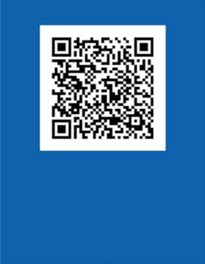
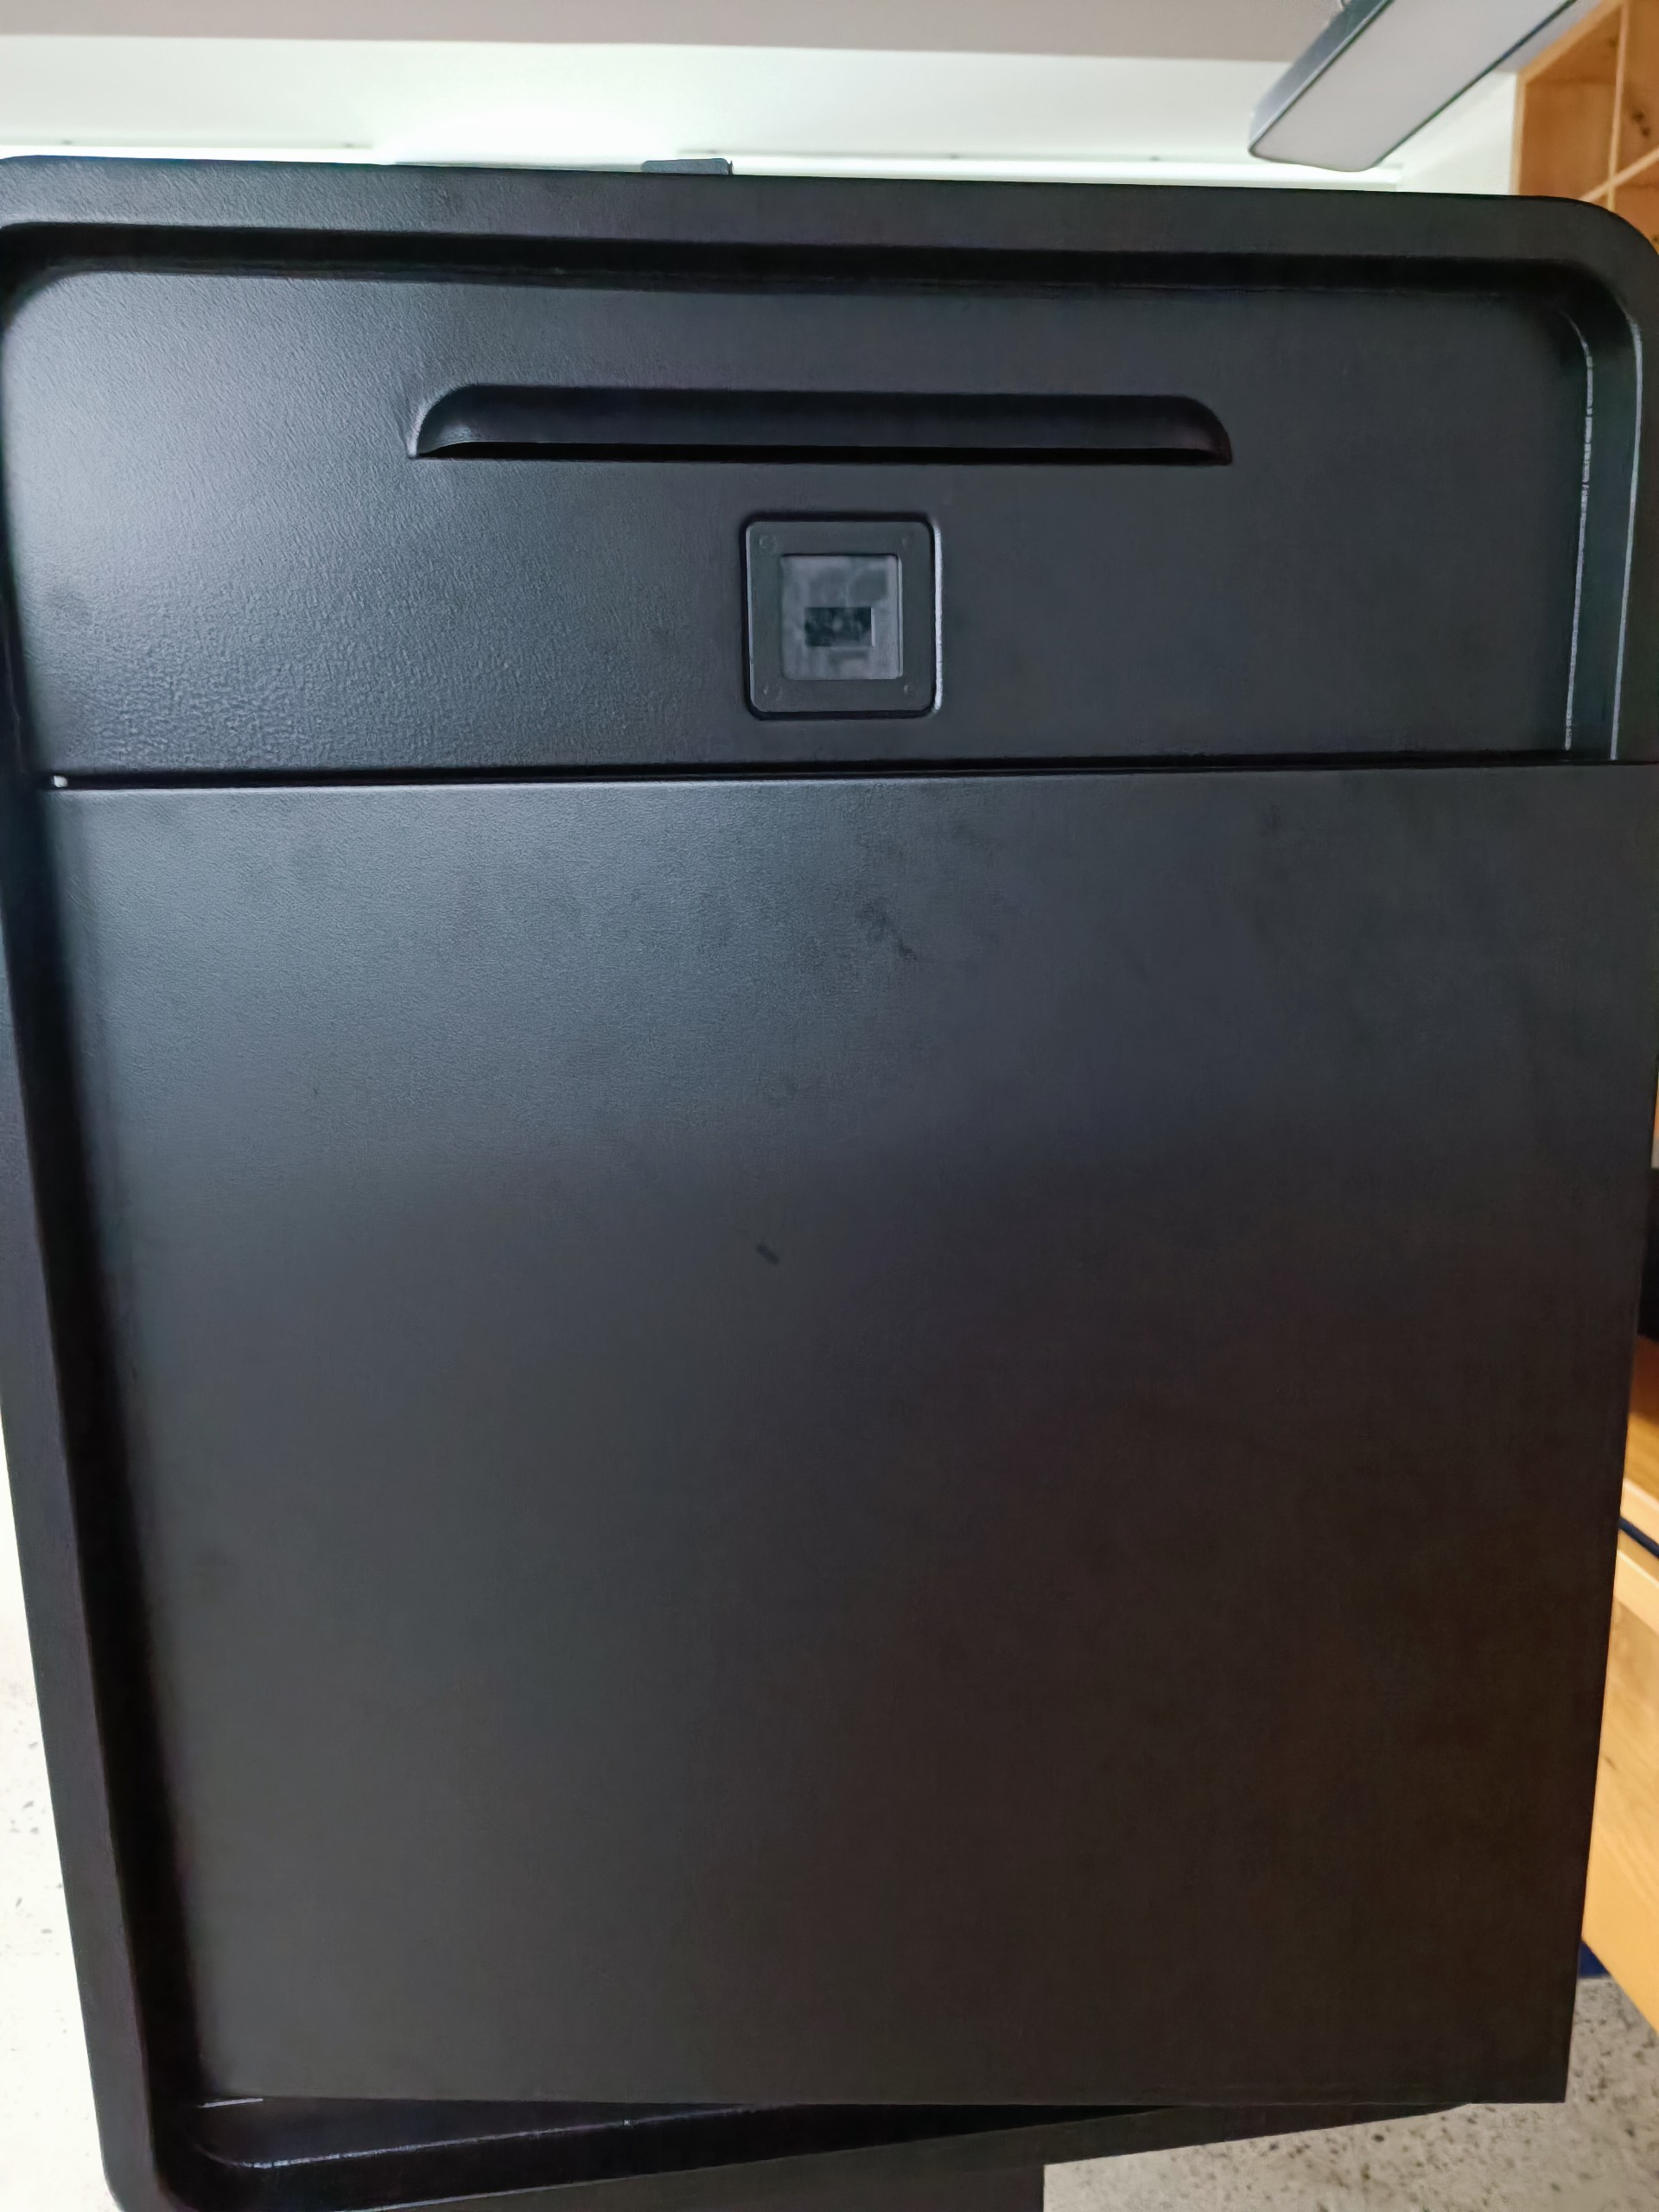
Hướng dẫn nhận hàng
1
Sử dụng thẻ có mã QR để tiến hành scan trên thiết bị.

Slide 8
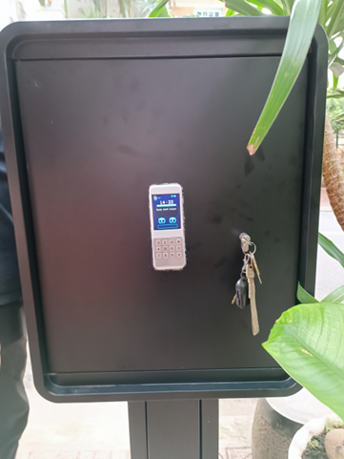
Hướng dẫn nhận hàng
1
Sử dụng thẻ có mã QR để tiến hành scan trên thiết bị.
2
Hoặc dùng chìa khoá để tiến hành mở cửa thiết bị.
3
Lấy hàng và đóng cửa thiết bị

Slide 9
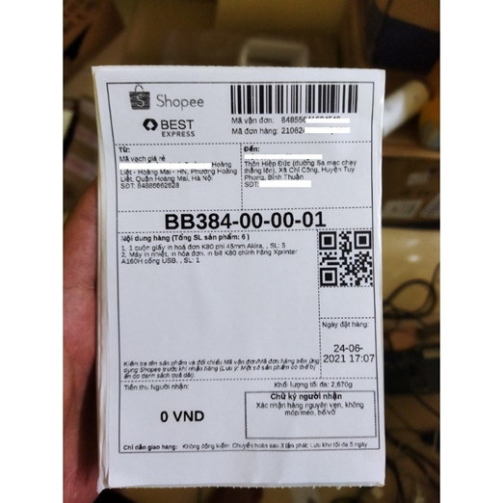
Hướng dẫn giao hàng
1
Sử dụng mã QR trên sản phẩm đang giao.
2
Tiến hành scan mã lên thiết bị.
3
Cho hàng vào và đóng cửa thiết bị.

Slide 10
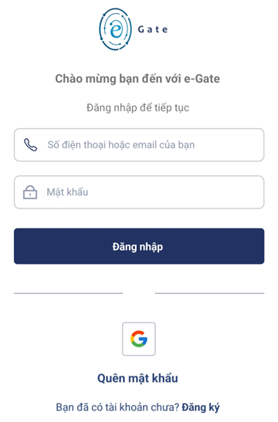
Đồng bộ đơn hàng
1
Đăng nhập vào app bằng email/sđt

Slide 11
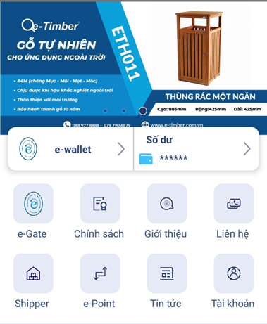
Đồng bộ đơn hàng
1
Đăng nhập vào app bằng email/sđt
2
Vào mục e-Gate

Slide 12
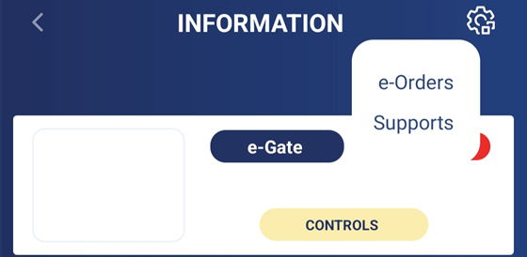
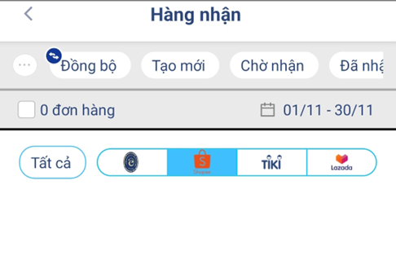
Đồng bộ đơn hàng
1
Đăng nhập vào app bằng email/sđt
2
Vào mục e-Gate
3
Tiếp theo chọn vào nút Cài đặt > e-Orders
4
Màn hình Hàng nhận xuất hiện. Chọn Đồng bộ

Slide 13
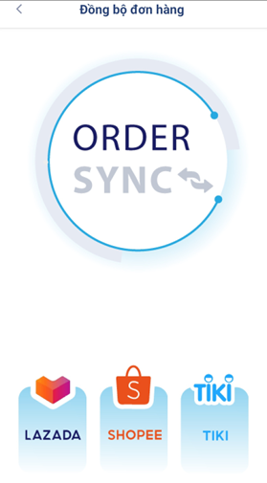
Đồng bộ đơn hàng
Màn hình đồng bộ đơn hàng xuất hiện. Chọn một mục cần đồng bộ trên app.
5

Slide 14
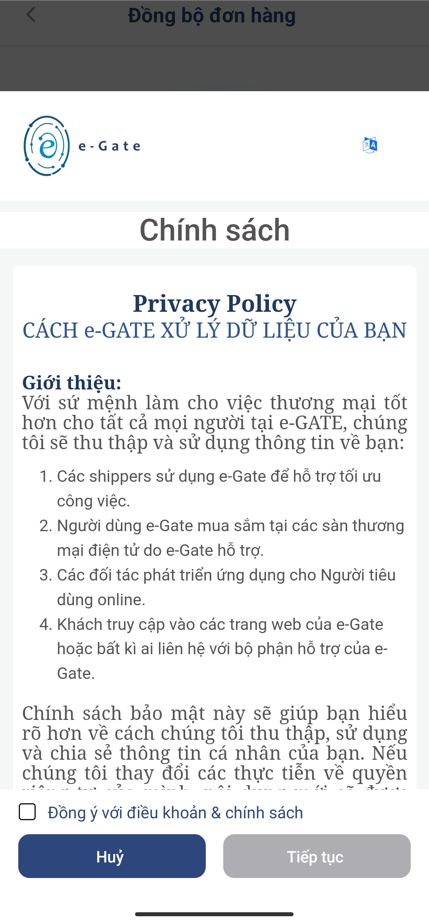
Đồng bộ đơn hàng
Màn hình đồng bộ đơn hàng xuất hiện. Chọn một mục cần đồng bộ trên app.
5
6
Nhấn chọn đồng ý với chính sách
7
Nhấn tiếp tục để tiến hành đồng bộ

